Slide 1
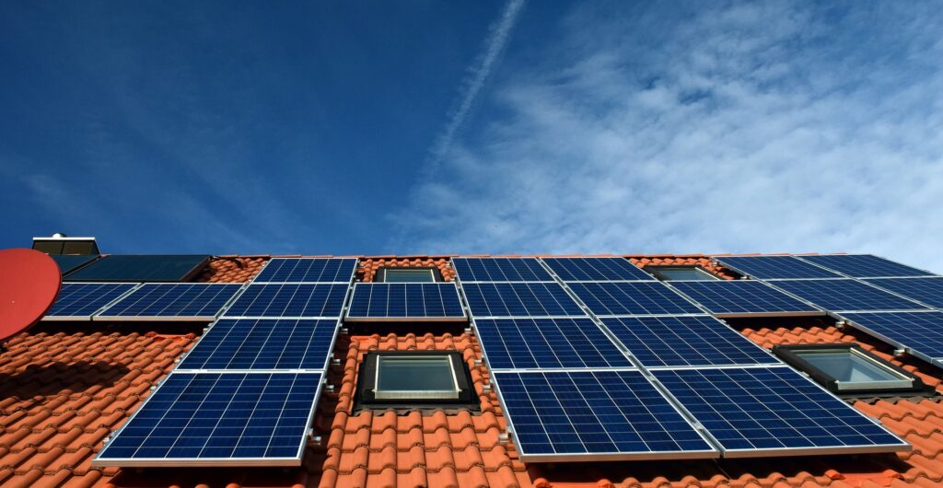
MONZUNO:
l'energia sostenibile è in comune!
1° Tavolo di Negoziazione
giovedì 4 maggio 2023
Sede Lo Scoiattolo, via Bignardi 13

Slide 2
SCALETTA 20.30 Accoglienza e introduzione 20.40 Presentazione Percorso Partecipativo
21.00 Tavolo di Negoziazione 21.10 Mappatura attori 21.30 Piano di comunicazione 21.45 Prossimi appuntamenti e conclusioni

Slide 3
MONZUNO:
l'energia sostenibile è in comune!
Percorso partecipativo ai sensi della L.R. 15/2018
per porre le basi di una Comunità Energetica Rinnovabile (CER)
nel territorio di Monzuno e nei comuni vicini più prossimi, in base ad
un programma di attività partecipative accessibili ed inclusive,
in particolare nell’ambito della parità di genere e dei giovani

Slide 4
MONZUNO:
l'energia sostenibile è in comune!
OBIETTIVI
Identificare, con il contributo attivo di attori locali e cittadinanza, obiettivi e benefici condivisi e partecipati nell’ambito della sostenibilità energetica.
Definire soluzioni innovative per un sistema energetico locale efficiente e resiliente, puntando sulla capacità dei cittadini che, superando il ruolo di consumatori passivi, diventino soggetti attivi nella produzione e consumo dell’energia rinnovabile.
Sperimentare e modellizzare pratiche dal basso di trasformazione/innovazione sociale (sul modello delle “comunità intraprendenti”), in particolare sul tema delle energie rinnovabili sostenibili.
Verificare la capacità delle CER di essere strumenti di giustizia sociale, coinvolgendo soggetti abilitanti interconnessi con la comunità locale e interloquendo con la PA e i potenziali finanziatori

Slide 5
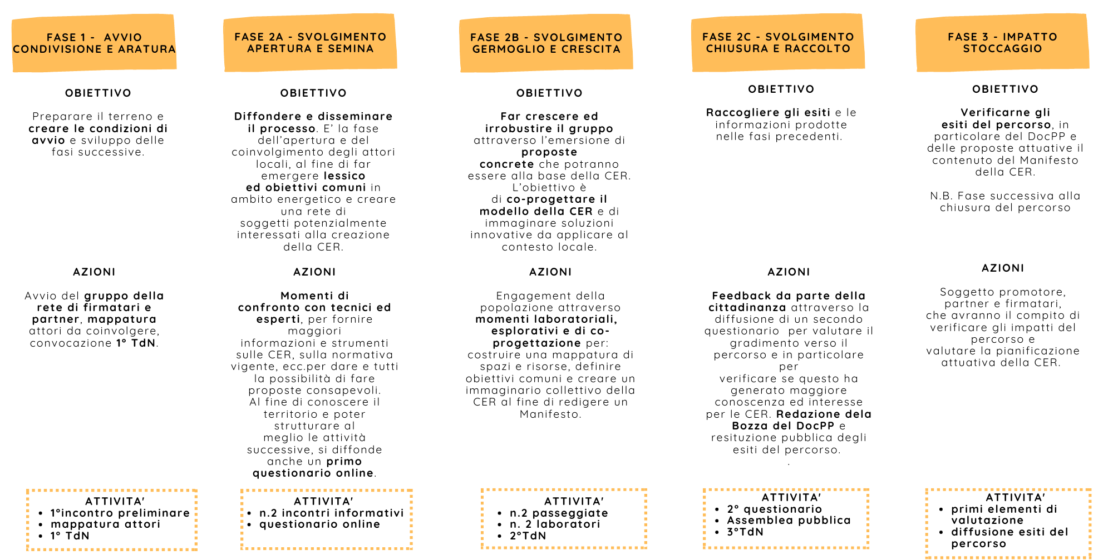
MONZUNO:
l'energia sostenibile è in comune!
TEMPI E ATTIVITÀ DEL PERCORSO

Slide 6
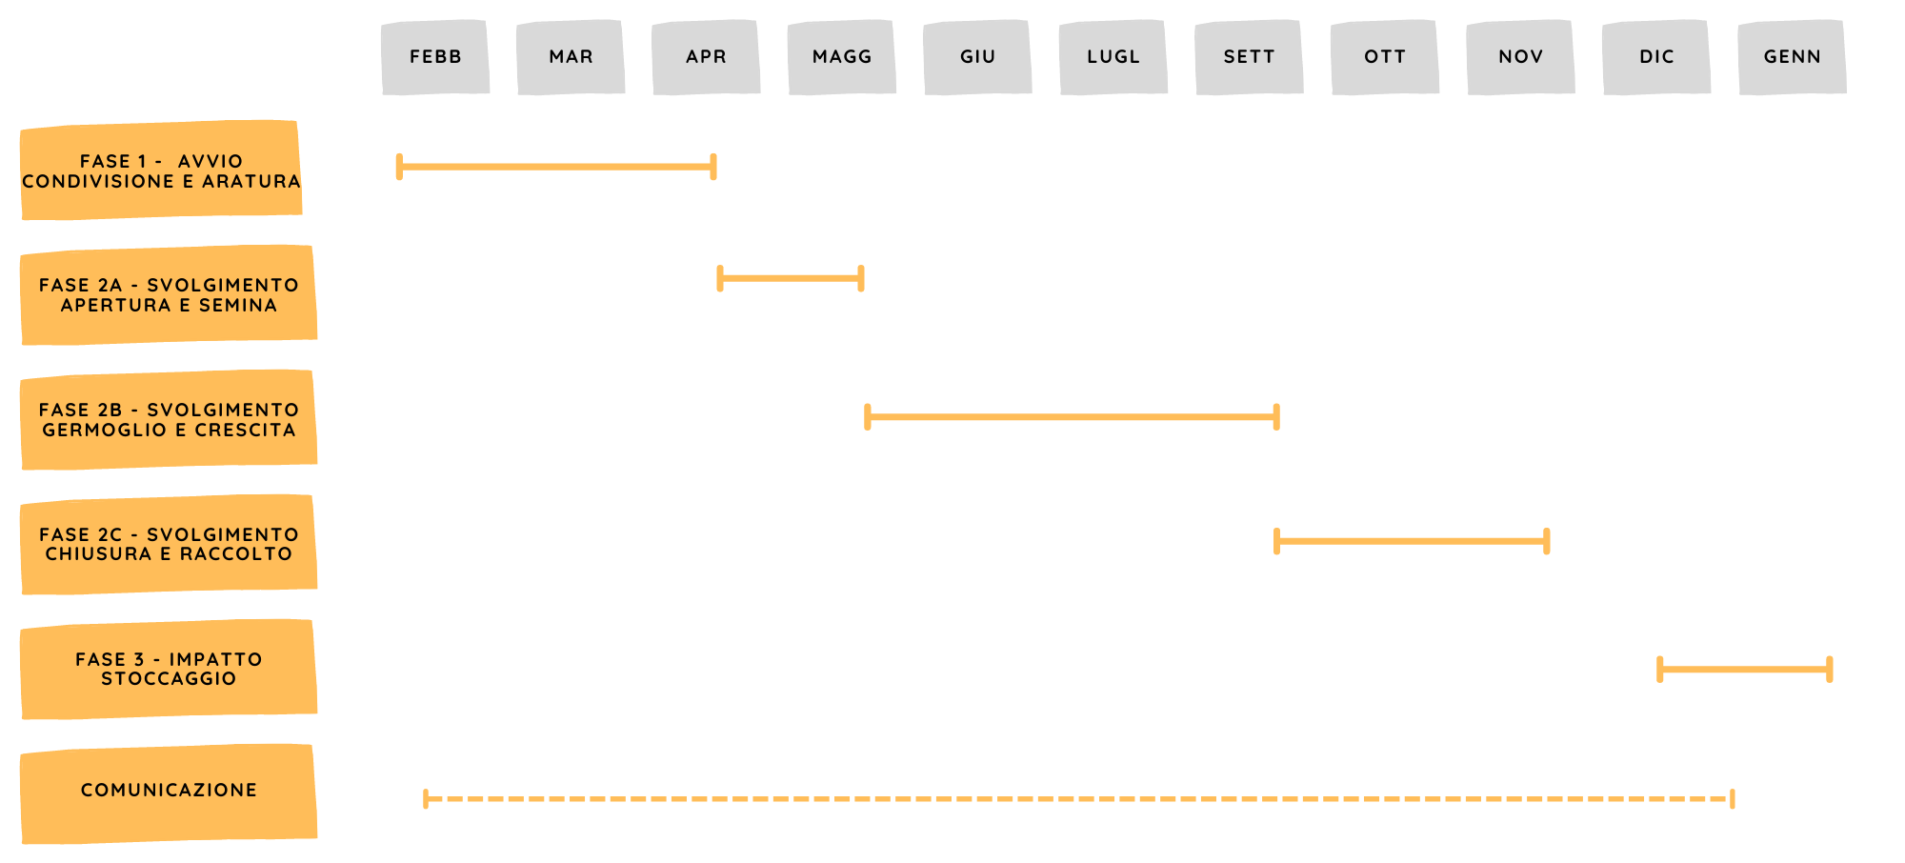
MONZUNO:
l'energia sostenibile è in comune!
TEMPI E ATTIVITÀ DEL PERCORSO

Slide 7
MONZUNO:
l'energia sostenibile è in comune!
ATTORI GIÀ COINVOLTI IN FASE PRELIMINARE
presentazione domanda a RER - dicembre 2022
FIRMATARI ACCORDO FORMALE
Wonder Soc. Coop. Sociale (Sassuolo)
Associazione L’Alluce Verde ODV (eco villaggio Monzuno)
Prof. Dario Tuorto (UniBO)
Associazione Castel Merlino (Monzuno)
Azienda Agricola Collina (Monzuno)
PARTNER NON FIRMATARI
Comune di San Benedetto Vds
Prof. Osman Arrobio (UniPR)
EmilBanca Agenzia di Monzuno
Banca Etica Sede Bologna
Azienda Agricola Lamagrande (Sasso Marconi)
Associazione La Corte di Gabbiano (Monzuno)

Slide 8
MONZUNO:
l'energia sostenibile è in comune!
TAVOLO DI NEGOZIAZIONE
CHE COS’È?
CHI LO COMPONE?
E’ un gruppo di discussione all’interno del Percorso Partecipativo che ha il ruolo di affiancare e sostenere il percorso per darne maggiore efficacia e qualità.
In fase preparatoria si forma il primo nucleo, convocando ad un incontro preliminare il responsabile del progetto e i rappresentanti di staff, sottoscrittori e partner.
In tale incontro si condivide e verifica l’elenco di altri attori* e portatori di interesse da includere, in base al quale si definisce la composizione del Tavolo, da rendere pubblica per stimolare nuove adesioni. E’ possibile aderire al TdN in qualsiasi fase del percorso.
DI COSA SI OCCUPA?
In fase di condivisione conferma obiettivi, programma del percorso, verifica la mappatura degli attori, si confronta su metodi e strumenti. In apertura e svolgimento verifica l’avanzamento del progetto e propone eventuali modifiche. In chiusura verifica e integra i contenuti del Documento di Proposta Partecipata (DcPP).
*Gli attori (o portatori di interessi) sono tutti quei soggetti, singoli o organizzati, in grado di mobilitare risorse di vario tipo (culturali, tecniche, economiche, umane, ecc.) a sostegno del percorso partecipativo.

Slide 9
MONZUNO:
l'energia sostenibile è in comune!
MAPPATURA ATTORI DA COINVOLGERE
CHI NEL TERRITORIO POTREBBE ESSERE INTERESSATO AL TEMA DELLE COMUNITÀ ENERGETICHE?

Slide 10
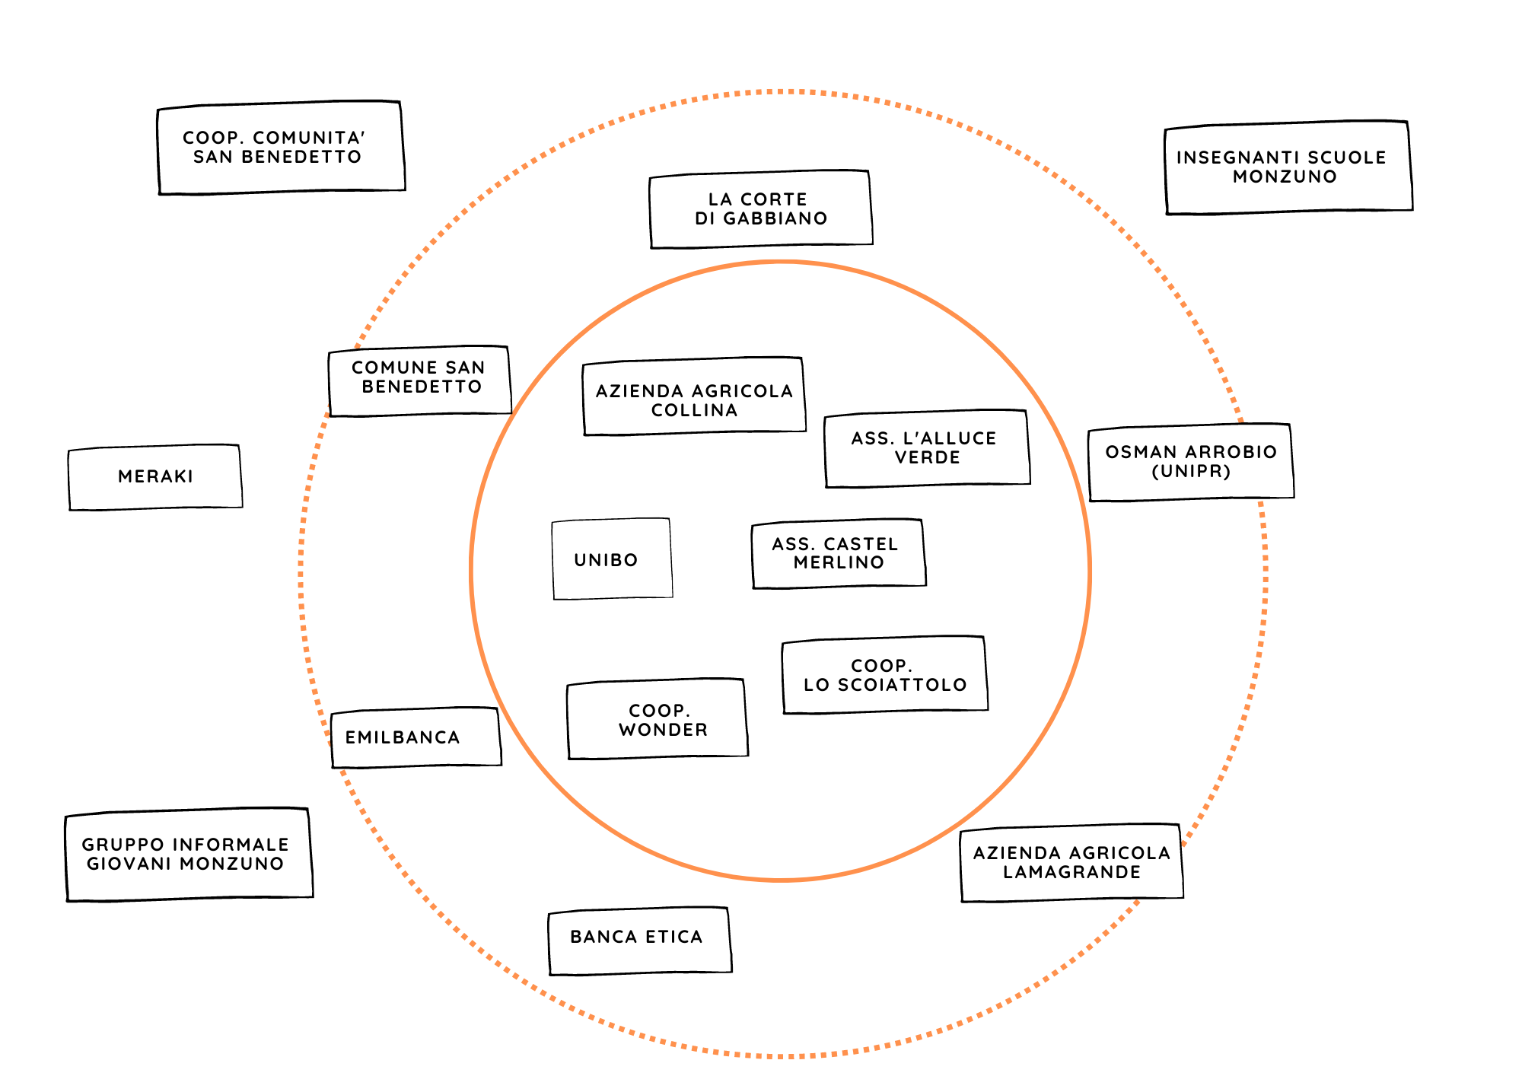
MONZUNO:
l'energia sostenibile è in comune!
MAPPATURA ATTORI DA COINVOLGERE

Slide 11
MONZUNO:
l'energia sostenibile è in comune!
PIANO DI COMUNICAZIONE
Il piano di comunicazione basato su tre diverse campagne informative:
INIZIO: informa sull’apertura del percorso, chiarisce contenuti della partecipazione, chiama a partecipare stakeholder ed abitanti.
DURANTE: garantisce le informazioni per stare nel processo, informa sull’andamento e mantiene viva l’attenzione e la motivazione.
DOPO: comunica e rendiconta gli esiti del processo, gratifica la partecipazione, monitora l’implementazione delle decisioni.

Slide 12
MONZUNO:
l'energia sostenibile è in comune!
PIANO DI COMUNICAZIONE
L’accessibilità al percorso, alle informazioni e alla documentazione sarà garantita attraverso i seguenti strumenti:
1. Identità visiva: Logo del progetto ed immagine coordinata
2. Spazio web, pagina sui social e mail dedicata
3. Materiale cartaceo: Cartolina fronte e retro da distribuire in tutti gli spazi comunali, nelle scuole e nei locali pubblici con: - consigli sul risparmio energetico da tenere in casa - descrizione del percorso e calendario degli incontri previsti dal percorso
4. Mailing list: Avanzamenti progetto, promemoria appuntamenti e segnalazioni via mail e Whatsapp
6. Videoclip: brevi “pillole” video informative sulle CER da diffondere sui canali digitali
7. Questionari: due questionari uno in apertura del percorso ed uno in chiusura
8. Strumenti per la facilitazione a distanza: utilizzo di piattaforme digitali (Microsoft Teams)

Slide 13
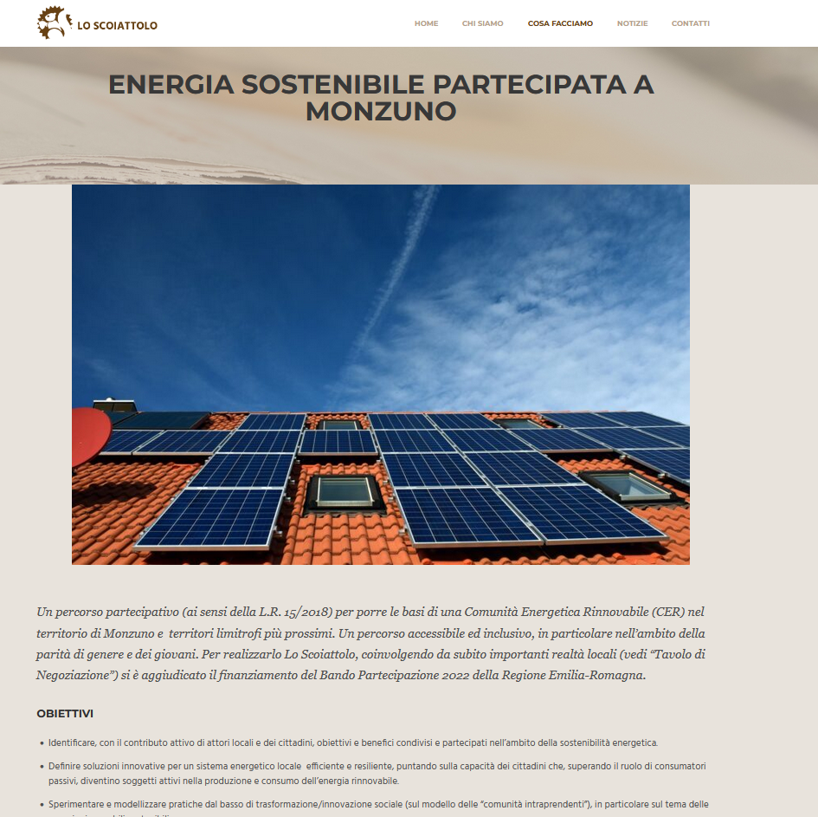
MONZUNO:
l'energia sostenibile è in comune!
PIANO DI COMUNICAZIONE
Pagina web dedicata
interna al sito
dello Scoiattolo
www.scoiattolo.org
mail dedicata:
partecipazione@scoiattolo.org

Slide 14
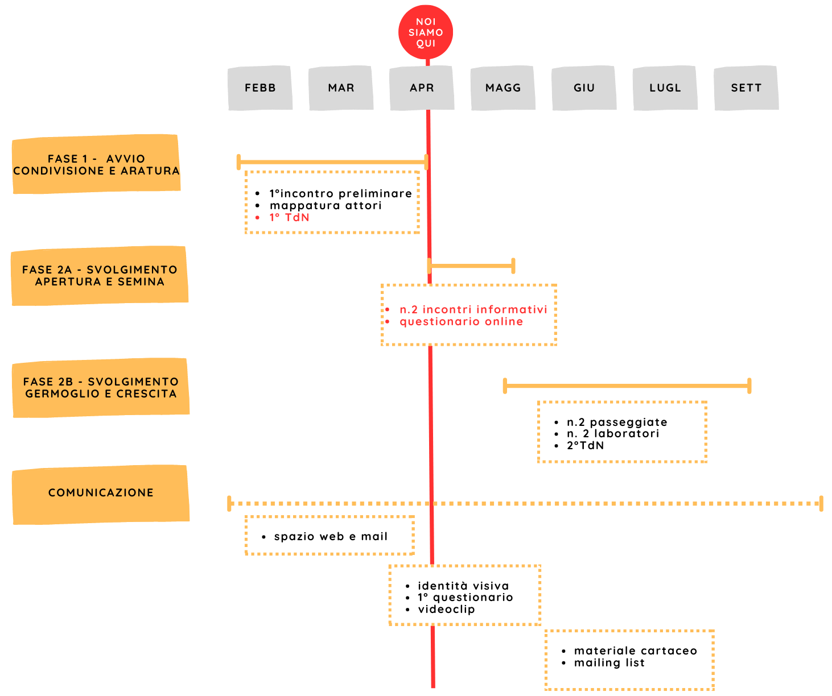
MONZUNO:
l'energia sostenibile è in comune!
PROSSIMI APPUNTAMENTI ED ATTIVITÀ

